Slide 1

Modelos de Clasificación

Slide 2
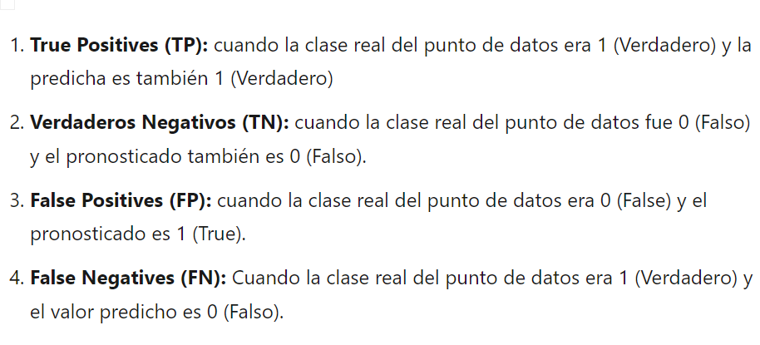
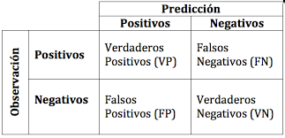
Matriz de Confusión
La matriz de confusión, también llamada tabla de contingencia, es una herramienta que nos muestra el desempeño de un algoritmo de clasificación, describiendo cómo se distribuyen los valores reales y nuestras predicciones:

Slide 3
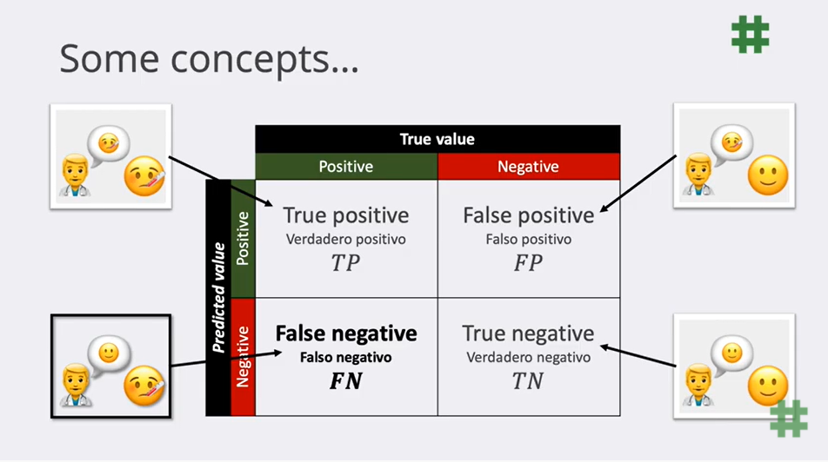
Métricas de la Clasificación
ERROR TIPO I
Este Sano, El Dr. Dice que está enfermo
ERROR TIPO II
Este enfermo, pero el Dr dice que es sano

Slide 4
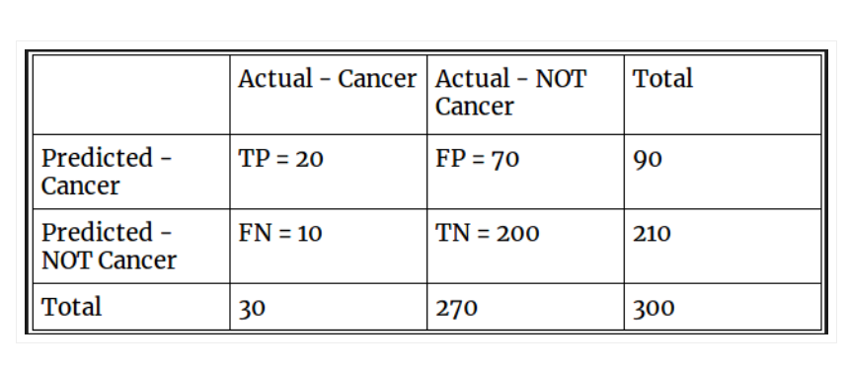
Ejemplo
Supongamos el siguiente ejemplo:
La persona tiene cáncer vs No tiene cáncer
En el ejemplo del problema de detección de cáncer digamos que de 100 personas, solo 5 personas tienen cáncer Definitivamente queremos capturar todos los casos de cáncer y podríamos terminar haciendo una clasificación cuando la persona que realmente NO tiene cáncer se clasifica como cancerosa.
Esto podría estar bien ya que perder a un paciente con cáncer será un gran error ya que no se realizarán más exámenes. Por lo tanto, es mejor minimizar los falsos negativos en este caso

Slide 5


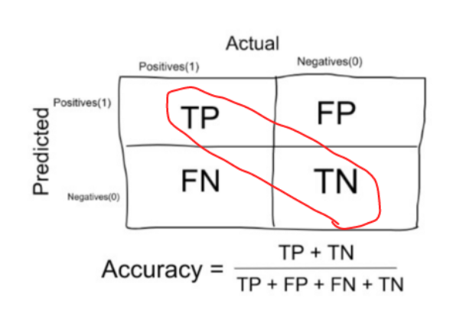


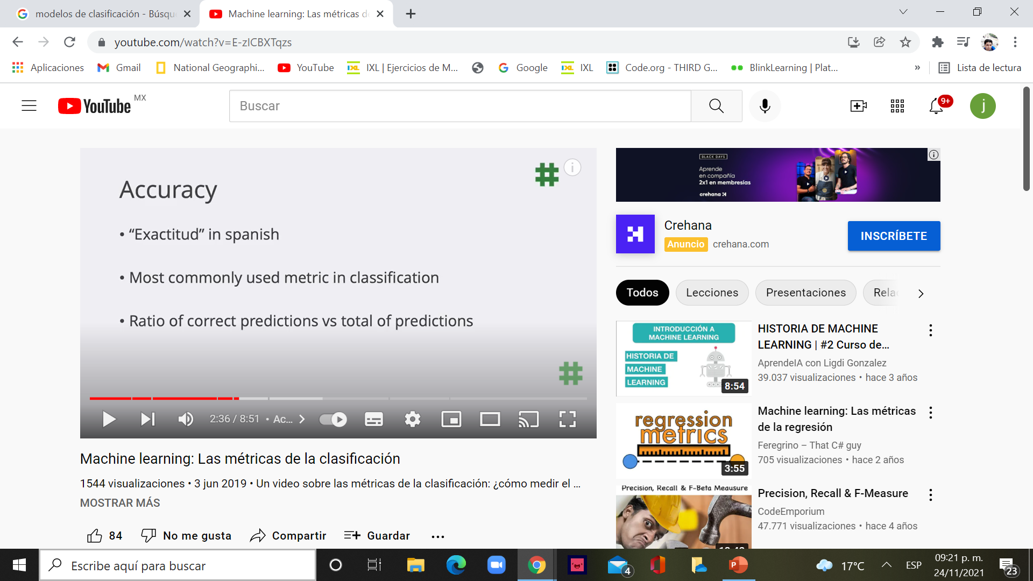

Accuracy
La medida de Accuracy se usa generalmente cuando las clases están balanceadas, de otra manera es incorrecto solo usarla como medida de clasificación.

Slide 6
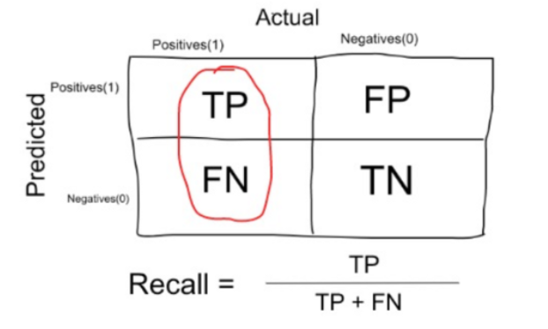
Recall, Sensibilidad o Tasa True Positive (TTP)
Número de elementos identificados correctamente como positivos del total de positivos verdaderos.

Slide 7
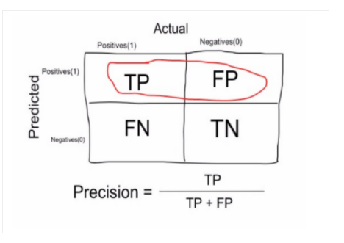
Precisión
Es el número de elementos identificados correctamente como positivo de un total de elementos identificados como positivos.

Slide 8
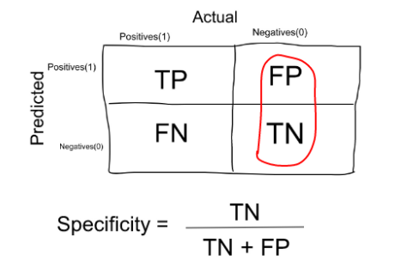
Especificidad o True Neagative Rate (TNR)
Es el número de ítems correctamente identificados como negativos fuera del total de negativos.
La especificidad es exactamente lo opuesto a Recall.

Slide 9

F1 – Score
El F1-Score es usado cuando se requiere un balance entre Precision y Recall. F1-Score podría ser una mejor medida para usarse cuando hay una distribución de clases desigual (gran cantidad de negativos reales).

Slide 10
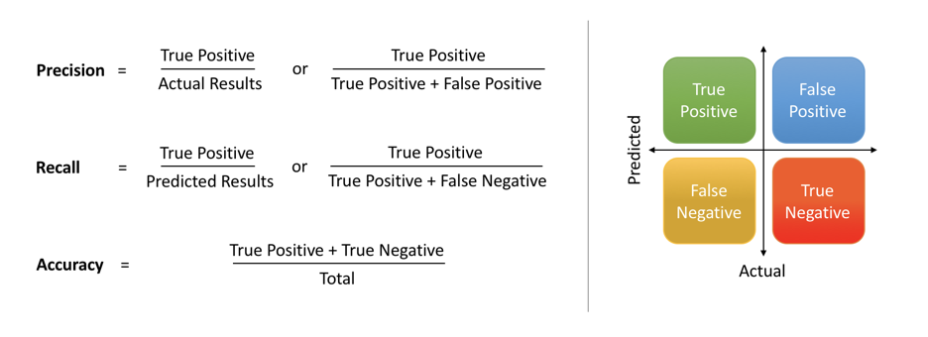
Resumen de Métricas
Consideremos ahora un problema de detección de spam por correo electrónico y que está esperando un correo electrónico importante como una respuesta de un reclutador

Slide 11
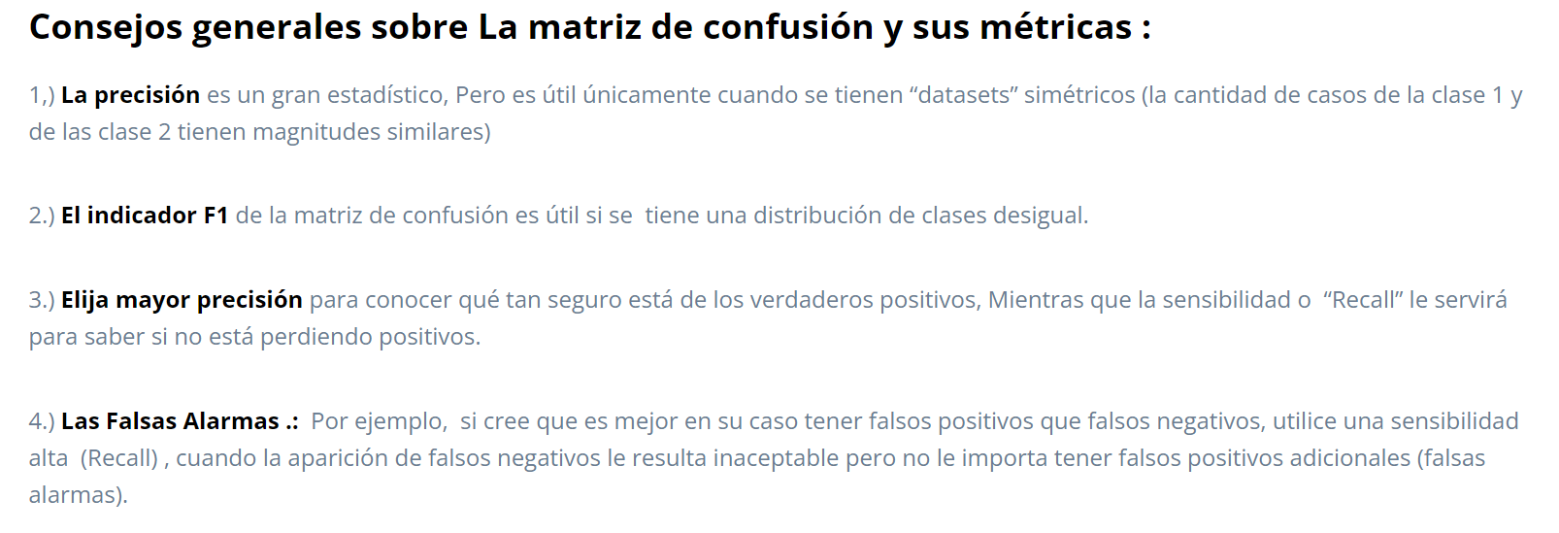
MÉTRICAS

Slide 12
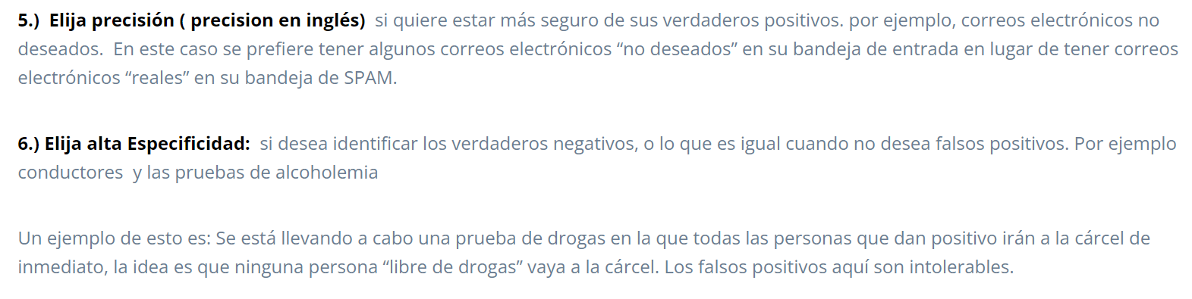
METRICAS

Slide 13
Precision vs Recall
Recall nos da información sobre el rendimiento de un clasificador con respecto a falsos negativos (cuántos fallaron), mientras que la precisión nos proporciona información sobre su rendimiento con respecto a los falsos positivos (cuántos capturados).
Precisión trata de ser preciso. Entonces, incluso si logramos capturar solo un caso de cáncer y lo capturamos correctamente, entonces somos 100% precisos.
Recall no se trata tanto de capturar casos correctamente sino más de capturar todos los casos que tener “cáncer” con la respuesta como “cáncer”. Entonces, si siempre decimos cada caso como “cáncer”, tenemos un recuento del 100%.

Slide 14
MÉTODOS DE CLASIFICACIÓN
KNN – K.Nearest Neighbor
Regresión logística
Análisis Discrimante
Naive Bayes
Árboles de Decisión
Random Forest
SVM (Support Vector Machines)

Slide 15
KNN – K Nearest Neighbors ¿Cómo Funciona el Algoritmo?
Es un método de clasificación no parámetrico, es decir, no requiere asumir ninguna distribución sobre los datos.
Este método no requiere estimar las probabilidades desconocidas de que cada elemento pertenezca a cada grupo.
La principal idea del algoritmo, es buscar, para una nueva observación que queremos clasificar, sus k vecinos más cercanos, es decir las k observaciones mas cercanas con respecto a una medida de distancia.

Slide 16
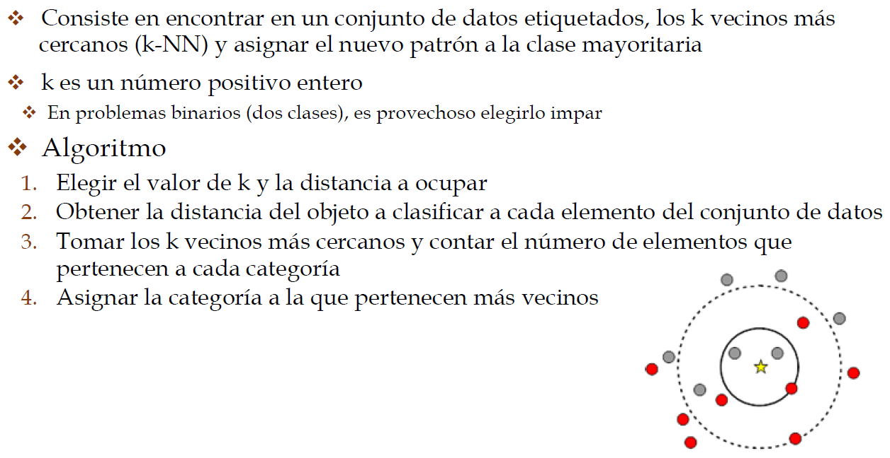
KNN – K Nearest Neighbors ¿Cómo Funciona el Algoritmo?

Slide 17
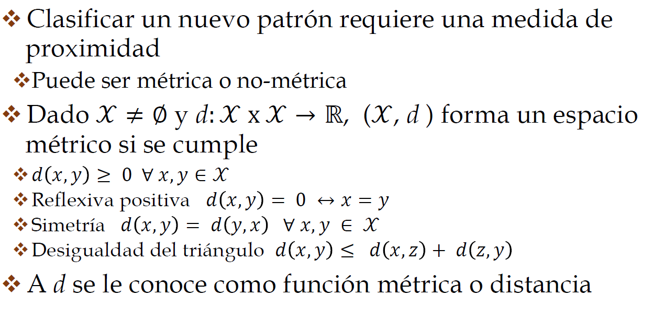
Distancia

Slide 18
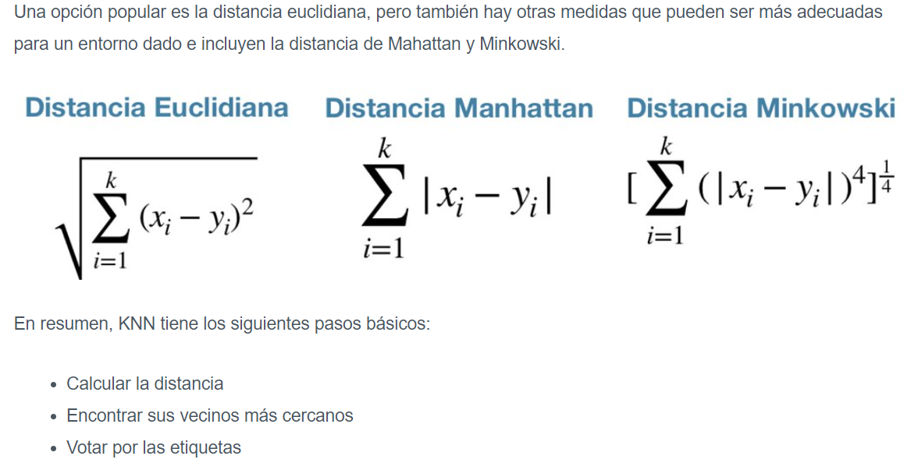
Distancias

Slide 19
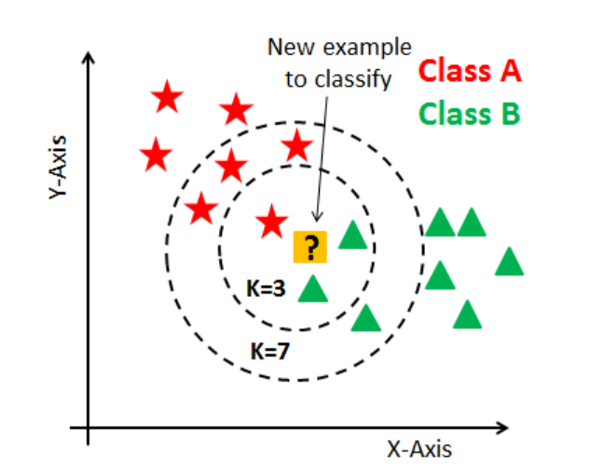
¿Por qué se selecciona el número k Óptimo?
El número K es un hiperparametro del modelo que influye en los resultados de predicción.
No existe un número óptimo k que se adapte a todo tipo de conjunto de datos.
Una pequeña cantidad de vecinos son los más flexibles, que tendrán un bajo sesgo, pero una alta varianza, y un gran número de vecinos tendrán un límite de decisión más suave, lo que significa una varianza más baja pero un sesgo más alto.

Slide 20
KNN – K Nearest Neighbors ¿Cómo Funciona el Algoritmo?
Definimos una medida de distancia adecuada para las observaciones.
Calculamos la distancia entre la nueva observación X0 que queremos clasificar y las observaciones que tenemos en nuestra matriz de datos.
Seleccionamos las k observaciones más cercanas a Xo y miramos a que grupo pertenece.
Clasificamos a Xo en la población a la que pertenece una mayor proporción de sus k vecinos.

Slide 21
Clases Balanceadas
Notemos que KNN no tiene en cuenta los números de observaciones en cada grupo ni las probabilidades de pertenencia a cada grupo.
Si las clases no están balanceadas, por ejemplo, una o más clases tiene mucho más elementos que otra clase, KNN al igual que otros métodos de clasificación, puede sesgarse y clasificar las nuevas observaciones hacia las poblaciones más grandes.
En estos casos se suele rebalancear las clases:
Añadir copias muestrales de observaciones seleccionadas aleatoriamente de las poblaciones con menor representación (oversampling).

Slide 22
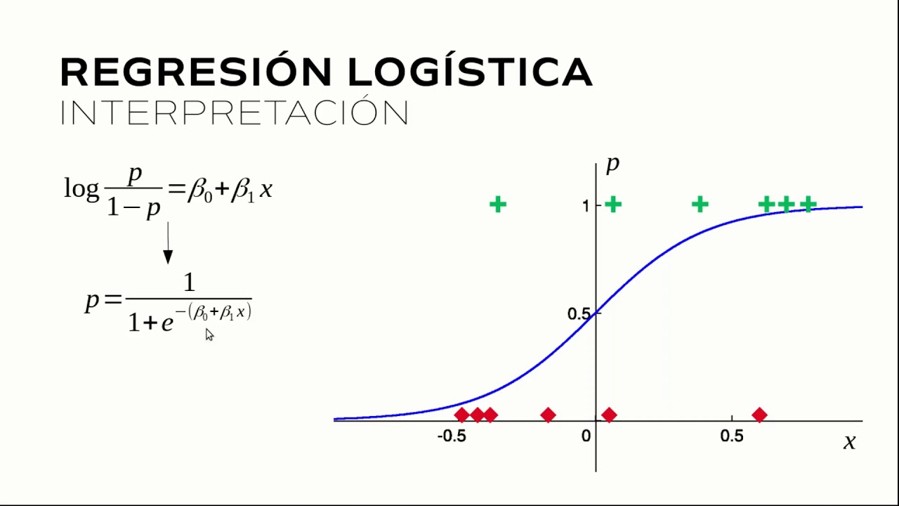
Regresión Logística

Slide 23
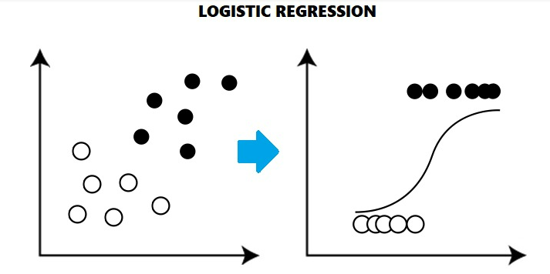
Regresión Logística
En estadística, la regresión logística es un tipo de análisis de regresión utilizado para predecir el resultado de una variable categórica (una variable que puede adoptar un número limitado de categorías) en función de las variables independientes o predictoras.

Slide 24
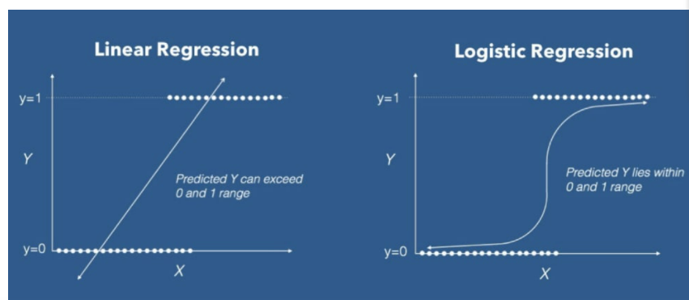
¿Por qué aplicar una Regresión logística?
La regresión lineal no ajusta bien a los problemas donde solo hay dos valores.
Para el mejor ajuste de los conjuntos de datos categóricos, se requiere una curva que es posible con la ayuda de la regresión logística, ya que utiliza una función sigmoidea para hacer predicciones.

Slide 25
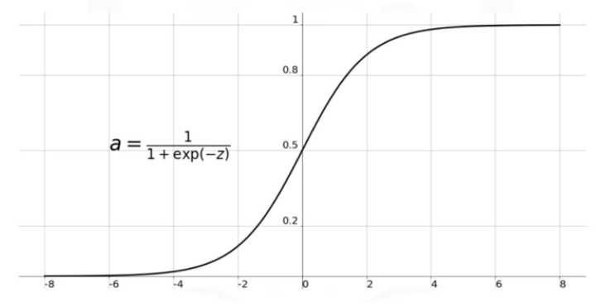
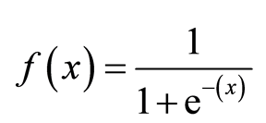
Matemáticas Regresión Logística
La razón principal detrás de la flexión de la curva de regresión logística es que se calcula utilizando una función sigmoidea (también conocida como función logística porque se utiliza en regresión logística) que se indica a continuación
Esta es la función matemática que tiene la "curva en forma de S". El valor de la función sigmoidea siempre se encuentra entre 0 y 1, por lo que se está implementando para resolver problemas categóricos que tienen dos valores posibles.

Slide 26
Tres tipos de Regresión Logística
Binomial – regresión logística en la cual la variable objetivo solo tiene dos posibles valores, 0 o 1, Blanco o negro.
Ordinal – Regresión Logística en la cual la variable objetivo puede tomar más de 3 valores, sin tener contemplado un orden. Esos valores no tienen significancia numérica.
Multinomial – es del tipo ordinal, pero con la variable objetivo ordenada.

Slide 27
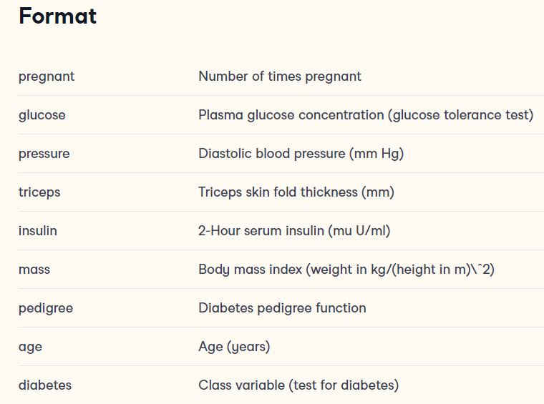
Regresión Logística (Base de Datos)
PimaIndiansDiabetes: Pima Indians Diabetes Database
El dataset contiene 768 observaciones y 9 variables
El objetivo del dataset es diagnosticar si un paciente tiene diabetes o no, basado en ciertas variables

Slide 28
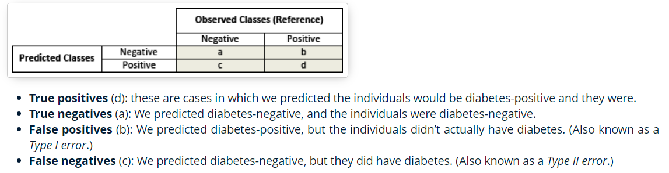
Regresión Logística

Slide 29
An

